Slide 1
Közvetítői oktatás

Slide 2
Agenda
Sopron Bank Burgenland Zrt. Rövid bemutatása
Jelzáloghitelezés a Sopron Banknál
Hitelkalkulátor használata
Aktualitások, akciók

Slide 3
Sopron Bank Burgenland Zrt.
Rövid bemutatása
Küldetésünk
Ügyfeleinkkel egyetértésben – kellő tőkeerőt és stabil hátteret biztosítva – jó eredményeket elérni. Átalakuló világunkban ezen értékek mentén szervezzük működésünket és segítjük ügyfeleinket e változásokból adódó lehetőségek kiaknázásában.
Jövőképünk
A Nyugat-Magyarországi térség meghatározó regionális pénzügyi szolgáltatója. Aktív szerepet vállal a helyi értékek keresésében, teremtésében és megőrzésében, ügyfeleivel együttműködve. Olyan bank, melynek ereje e helyi közösségekben rejlik.
Jelenünk
A Sopron Bank Burgenland, a közel 200 éve alapított GRAWE csoport tagjaként, 15. éve van jelen a magyar piacon. A hatékony szervezeti felépítés kellő rugalmasságot biztosít számunkra, hogy a regionális kis- és középvállalkozások részére egyedi pénzügyi megoldásokat kínáljunk.

Slide 4
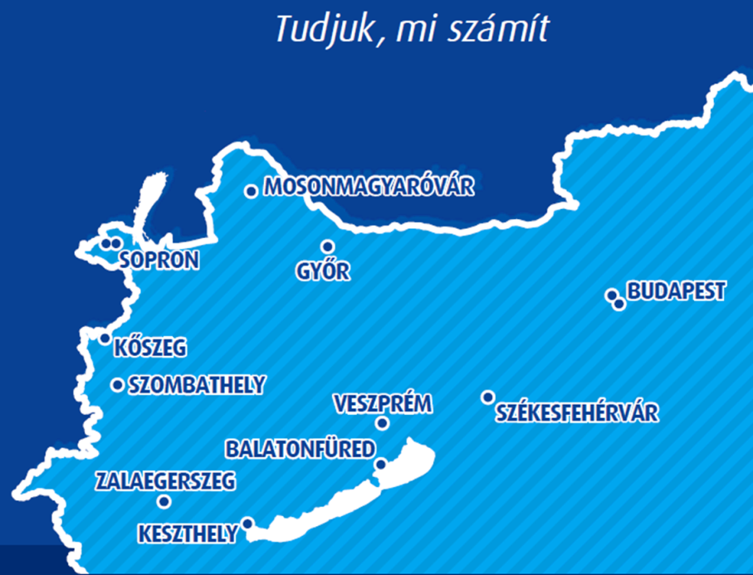
Sopron Bank Burgenland Magyarországon
Közel 200 fő az alkalmazottak száma, akik 13 bankfiókban és irodában állnak ügyfeleink rendelkezésére, így mindig közel vagyunk

Slide 5
Jelzáloghitelezés
Kölcsönügyletben résztvevő személyek

Slide 6
A hiteligénylés személyi feltételei
Kölcsönigénylő(k) = adós és adóstárs
Cselekvőképes magánszemély
Devizabelföldi és devizakülföldi (a devizakülföldi személynek kézbesítési megbízottat kell állítania)
Életkora: minimum 18 év, lejáratkor maximum 70 év
Kötelezően bevont adóstárs(ak)
Haszonélvező, özvegyi jog jogosult, elsődleges biztosítékadó zálogkötelezett. (Kort és jövedelmet nem vizsgáljuk, amennyiben kizárólag emiatt kerül a hitelügyletbe!)
A kölcsönigénylő házastársa vagy élettársa
  Kivéve: ha közjegyző által készített/hitelesített vagy ügyvéd által ellenjegyzett okirattal vagy egyéb teljes bizonyító erejű magánokirattal igazolják, hogy a kölcsönigénylő és házastársa/élettársa között vagyonközösség nem áll fenn.
Kiskorú személyek: ha a hitelcéllal érintett vagy biztosítékul szolgáló ingatlan tulajdonosa és a törvényes képviselője ill. annak házastársa/élettársa is kötelezően kölcsönfelvevőként vesz részt az ügyletben + gyámhatóság írásos jóváhagyása szükséges

Slide 7
A hiteligénylés személyi feltételei
Zálogkötelezett(ek)= fedezetet nyújtó(k)
Az elsődleges biztosíték Zálogkötelezettjei adóstársként kötelezően bevonandók a kölcsönügyletbe.
Kiegészítő ingatlanfedezet biztosítékként történő bevonása esetén az ingatlan tulajdonosai Zálogkötelezettként kerülnek a kölcsönügyletbe.
Készfizető kezes(ek)
A készfizető kezes az adóssal, (egyetemleges adósokkal) egy sorban felel, azaz nem követelheti meg, hogy a Bank először az adóssal szemben kísérelje meg a kölcsön behajtását. Itt meg kell jegyezni, hogy a bank az adóstársként történő bevonást preferálja.
A kezest külön ugyanúgy minősíteni kell, mint az adóst, a kezes háztartásának jövedelmi helyzetébe a hitel törlesztő részletének ugyanúgy bele kell férnie, mintha ő venné fel a hitelt és minden feltételnek meg kell felelnie, amit az adóstól követel meg a bank.

Slide 8
Jelzáloghitelezés
Jövedelmek

Slide 9
JÖVEDELMEK – önállóan elfogadhatók
Magyar alkalmazotti jövedelem
Külföldi alkalmazotti jövedelem
Magyar vállalkozásból származó jövedelem
Külföldi vállalkozásból származó jövedelem
EVA
KATA
Őstermelő jövedelme
Rendszeres bónusz
Osztalék
Öregségi nyugdíj, korkedvezményes nyugdíj, külföldi nyugdíj, özvegyi nyugdíj
Hozzátartozói ellátások
Ingatlan bérbeadásból származó jövedelem
Egyházi személyek jövedelmei
Balett művészeti járadék
Tiszteletdíj (politikusok, önkor. képviselők, stb.)

Slide 10
JÖVEDELMEK – kiegészítők lehetnek
Cafeteria
Főállású anyasági ellátás (gyermeknevelési támogatás)
GYES
GYED
TGYÁS, CSED
Családi pótlék

Slide 11
JÖVEDELMEK – nem elfogadhatók
Napidíj (kivéve a fuvarozók)
Megbízási díj
Rokkantsági járadék
Rokkantsági ellátás
Ideiglenes özvegyi nyugdíj
Árvaellátás
Olimpiai bajnokok járadéka
Átmeneti bányászjáradék
Vakok személyi járadéka
Ösztöndíj
Gyermektartás
Fogyatékossági támogatás
Szociális segély
Nevelőszülői díj
Baleseti járadék
Életjáradék
Ápolási díj
Rehabilitációs járadék/ellátás
Egészségkárosodási járadék
Üzemanyag megtakarítás

Slide 12
Jövedelmek igazolása
Alkalmazottak esetén: 30 napnál nem régebbi munkáltatói jövedelemigazolás + 3 havi bankszámlakivonat
Egyéni vállalkozó esetén:
  egyéni vállalkozó nyilvántartásba vételéről szóló igazolás
  30 napnál nem régebbi nemleges NAV, helyi adó igazolás,
  NAV jövedelemigazolás,
  utolsó teljes és lezárt gazdasági év adóbevallása
  utolsó 3 hónap bankszámla kivonata
  EVA-s egyéni vállalkozó vagy bevétel alapú könyvelést végző gazdasági táraság esetében az adós éves nettó jövedelme számításának alapja szolgáltató tevékenység esetén az éves bevétel 50%-a, egyéb tevékenység esetén az éves bevétel 30%-a. Kisadózók tételes adóját (KATA) fizető egyéni vállalkozó esetén a jövedelem a megszerzett bevételről tett nyilatkozatában feltüntetett bevételének a 60%-a, több tag esetén annak fejenként egyenlő része, de mindkét esetben legalább a minimálbér minősül.

Slide 13
Jövedelmek igazolása
        Bt. beltag, Kkt. tag adós esetén:
          30 napnál nem régebbi cégkivonat
          30 napnál nem régebbi nemleges NAV, helyi adó igazolás
          NAV jövedelemigazolás
          a vállalkozás utolsó teljes és lezárt évének beszámolója
          Az Adós éves nettó jövedelmét a NAV jövedelemigazolás alapján kell megállapítani kiszűrve az egyszeri tételeket, mint pl. az ingatlan eladásából származó jövedelem. Ez esetben ez viszonylag egyszerű, hisz az osztalék a beszámolóban is szerepel (a kiegészítő mellékletben rendszerint személyre lebontva, ha nem, akkor ezt az információt be kell szerezni).
        Kft. tag adós esetén:
          30 napnál nem régebbi cégkivonat
          30 napnál nem régebbi nemleges NAV, helyi adó igazolás
          NAV jövedelemigazolás
          az utolsó teljes és lezárt gazdasági évre vonatkozó beszámoló
          A nettó jövedelem megállapítása megegyezik az előző pontban részletezettel.
        Egyéb jövedelem igazolása: leggyakoribb az ingatlan bérbeadás. Ez esetben a bérleti szerződés alapján, a NAV jövedelemigazolás alapján kell a jövedelmet megállapítani, valamint az ingatlan-nyilvántartásban ellenőrizni kell, hogy az ingatlan az adós tulajdona. EKHO-s jövedelem, őstermelői jövedelem szintén elfogadható egyedi elbírálás alapján.

Slide 14
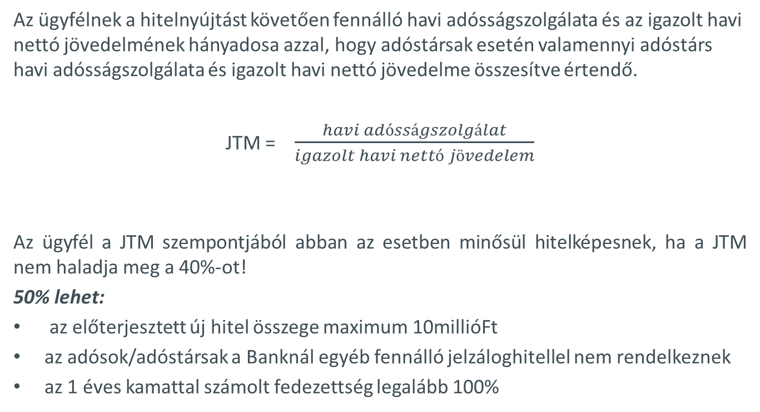
JTM
Az ügyfélnek a hitelnyújtást követően fennálló havi adósságszolgálata és az igazolt havi nettó jövedelmének hányadosa azzal, hogy adóstársak esetén valamennyi adóstárs havi adósságszolgálata és igazolt havi nettó jövedelme összesítve értendő.
JTM = $\frac{havi adósságszolgálat}{igazolt havi nettó jövedelem}$
Az ügyfél a JTM szempontjából abban az esetben minősül hitelképesnek, ha a JTM nem haladja meg a 40%-ot!
50% lehet:
az előterjesztett új hitel összege maximum 10millióFt
az adósok/adóstársak a Banknál egyéb fennálló jelzáloghitellel nem rendelkeznek
az 1 éves kamattal számolt fedezettség legalább 100%

Slide 15
Jelzáloghitelezés
Fedezetek

Slide 16
ELFOGADHATÓ INGATLANFEDEZETEK
Magyarország területén található összkomfortos ingatlan, melynek minimális piaci értéke 8.000.000,- HUF, továbbá amely az ingatlan nyilvántartás szerint:
Lakás, lakóház, családi ház
Üdülő, hétvégi ház, garázs (csak kiegészítő biztosíték)
Építési telek
Belterületi, külterületi
Területi hatály:
Elsősorban bankfiókjaink vonzáskörzetében található településeken lévő ingatlanfedezeteket fogadjuk el biztosítékként (Pl. Kelet-Magyarországon nem)
A bank egyedi engedély alapján dönt a nem a bankfiókok vonzáskörzetében található ingatlanfedezet elfogadhatóságáról.

Slide 17
Felvehető maximális hitel összeg
Vásárlás esetén a vételár/az értékbecslésben meghatározott forgalmi érték közül a legkisebb érték 60%-a
Építési hitel esetén az építési költség/az ingatlan teljes készültségének elérésekor az értékbecslés szerint várható forgalmi érték közül a kisebb érték 60%-a
Szabad felhasználású hitel esetén a biztosítékul szolgáló ingatlan értékbecslésében meghatározott forgalmi érték 60%-a
KIVÉTEL!
Amennyiben az ügyfél, illetve adóstársak esetén az ügyfelek összesített igazolt havi nettó jövedelme meghaladja a 400.000,- HUF-ot, akkor
70 %
(Budapest, Győr, Sopron, Szombathely, Veszprém, Székesfehérvár, Balatoni térség, Velencei-tó vízparthoz közel eső területek, Mosonmagyaróvár, Rajka)

Slide 18
Jelzáloghitelezés
Hitelhez kapcsolódó egyéb feltételek

Slide 19
Életbiztosítás
Folyósítási feltétel a hitelhez kapcsolódó életbiztosítás bankra engedményezése
Tulajdonosi érdekeltségünkből adódóan a Grawe Biztosító termékeit preferáljuk
Csoportos hitelfedezeti életbiztosítási lehetőség:
A Biztosító: GRAWE Életbiztosító Zrt.
A Szerződő az a fél, aki a Biztosítóval a szerződést megköti és a díj fizetésére köteles.
A Biztosított az a személy, akinek az életét biztosították,és akit a Szerződő a keretszerződés értelmében biztosításra jelöl és a Biztosító elfogadja.
A Kedvezményezett a szolgáltatás jogosultja, aki minden esetben megegyezik a Szerződővel

Slide 20
Vagyonbiztosítás
A fedezetül szolgáló ingatlanra minden esetben vagyonbiztosítást kell kötni
  Kedvezményezetti jog bejegyzése szükséges
  Legalább a kölcsön lejáratáig kell élnie
  A biztosítási összeg minimuma az ingatlan biztosítéki értéke kell, hogy legyen
  A díjrendezettséget igazolni szükséges

Slide 21
Hiteltípusok, termékek
Hiteltípusok cél szerint:
  Lakáscélú hitelek (piaci és állami kamattámogatott)
  Szabadfelhasználású jelzáloghitelek
  Nem fogyasztói hitelek (üzleti célú)
Termékfajták:
  5 éves periódusban fix kamatozású hitel
  Otthonom lakáscélú hitel – 1 éves kamatperiódussal
  Állami kamattámogatott hitelek
  CSOK

Slide 22
Jelzáloghitelezés
Bővített hitelkalkulátor közvetítők részére

Slide 23
Hitelkalkulátor használata
Elérhetősége: https://www.sopronbank.hu/hitelkalkulator/?hkdemo
A belépéshez szükséges felhasználónevet és jelszót személyesen vagy postai úton ismertetjük

Slide 24
Jelzáloghitelezés
Aktualitások, akciók

Slide 25
KAMATKEDVEZMÉNYEK
- 0,25% amennyiben az adós CREDITHEZ számlacsomagon kívül bármely fizetési számlát nyít a Sopron Bank Zrt-nél, és további
a) - 1,0%,amennyiben legalább havi 450.000 Ft / 500.000 Ft (vagy annak megfelelő deviza) rendszeres jóváírás érkezik az adós ezen fizetési számlájára
vagy
b) -0,5%, amennyiben legalább havi 250.000 Ft/ 300.000 Ft (vagy annak megfelelő deviza) rendszeres jóváírás érkezik az adós ezen fizetési számlájára
További kamatkedvezmény egyedi elbírálás esetén!

Slide 26
EGYSZERI KEDVEZMÉNYEK – induló banki költségek nélkül
Nincs folyósítási jutalék
Nincs hitelbírálati díj
Nincs egyszeri kezelési költség
Értékbecslési díj visszatérítése
  Lakáscélú és szabadfelhasználású hitelek esetén
  1 ingatlanra szól
  Az ügyfél a helyszínen kifizeti, a bank a folyósítást követően ügyfél számláján jóváírja
Közjegyzői díj visszatérítése
  Az ügyfél kifizeti a közjegyzőnél
  A folyósítást követően a bank az ügyfél számláján jóváírja
Az értékbecslési és közjegyzői díjról az adós nevére szóló számlát kell benyújtani a visszatérítéshez. Amennyiben adós a kölcsönt a folyósítástól számított 36 hónapon belül részben vagy teljes egészében előtörleszti, az egyszeri költségekkel a bank beterheli az ügyfél számláját.

Slide 27
Díjmentes előtörlesztési lehetőség
A lakossági hitelek esetében díjmentes a lakástakarék megtakarításokból származó előtörlesztés!

Slide 28
Elérhetőségeink - Budapesti Régió

Slide 29
Köszönjük a figyelmet!

